Slide 1


연구실 안전교육
재난안전실

Slide 2
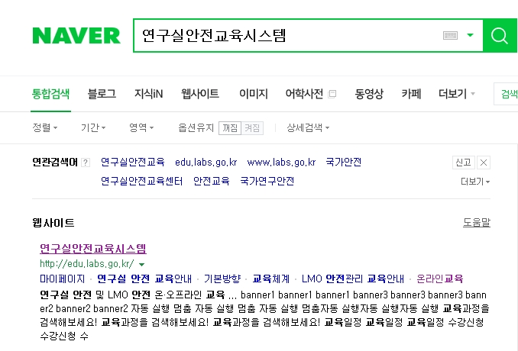
온라인교육
‘Chrome’실행
(‘Internet Explorer’ 실행시 오류 발생)
포털사이트에서 ‘연구실안전교육시스템’ 검색
‘연구실안전교육시스템’클릭하여 링크 접속
재난안전실

Slide 3
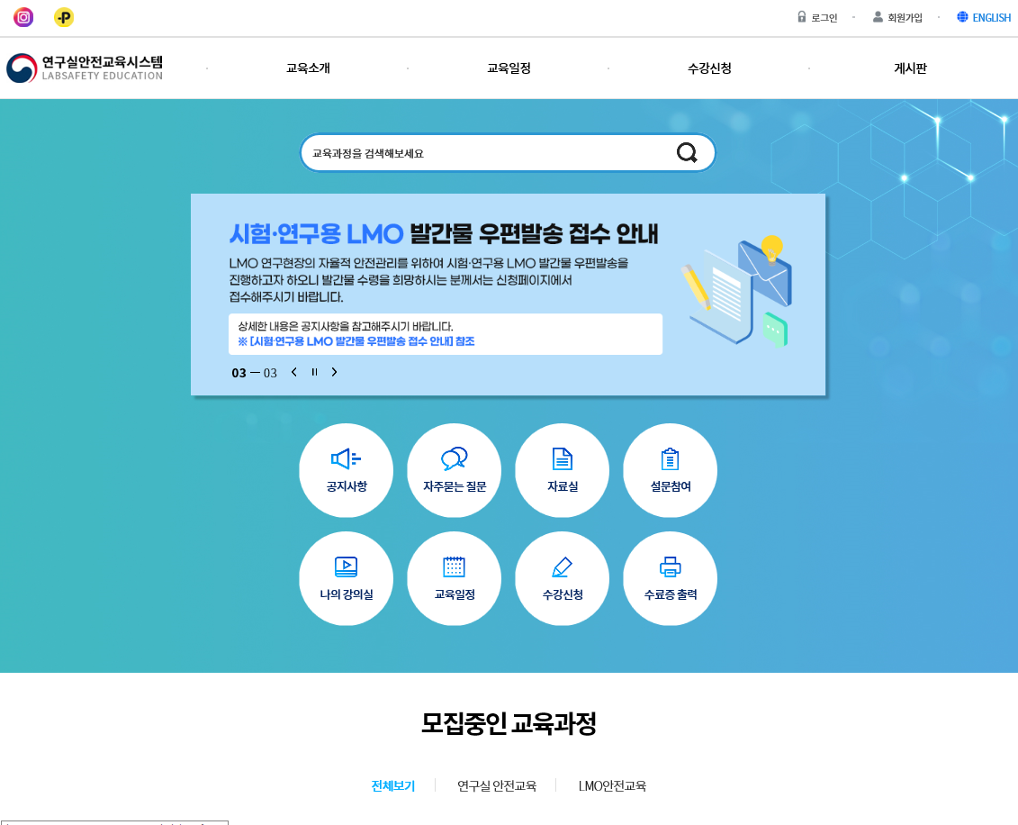
온라인교육
우측 상단에 ‘회원가입＇ 클릭
재난안전실

Slide 4
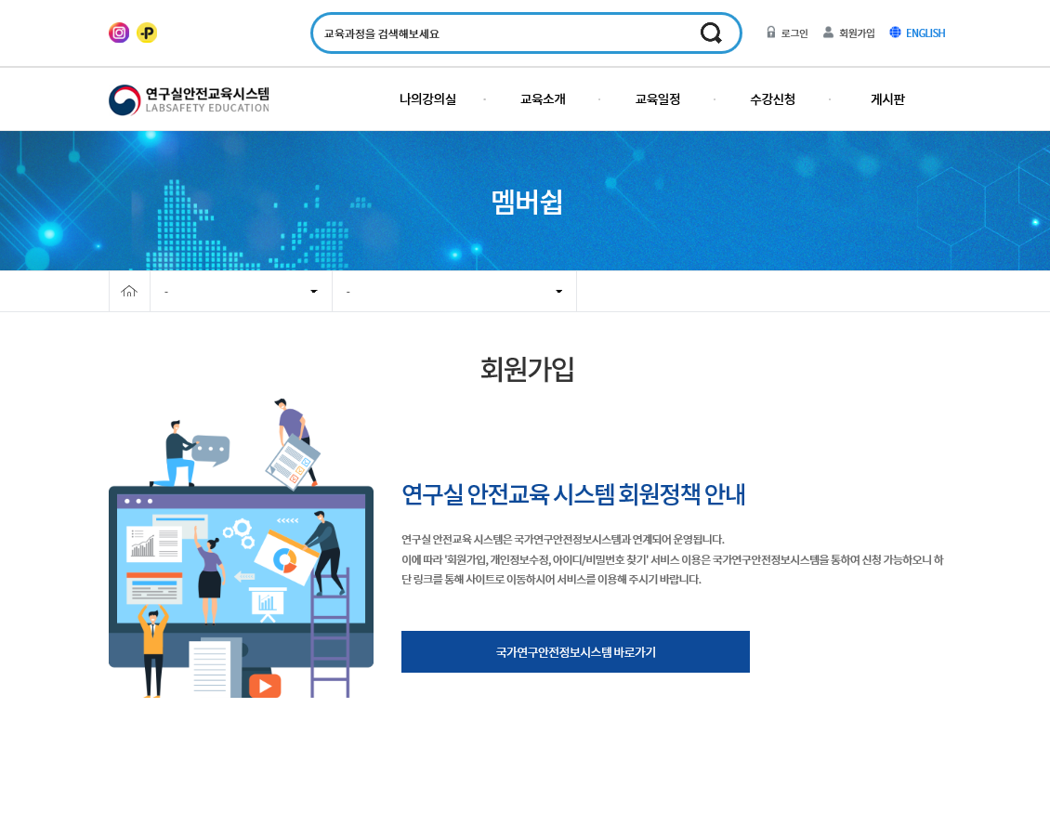
온라인교육
‘국가연구안전정보시스템바로가기’클릭
재난안전실

Slide 5
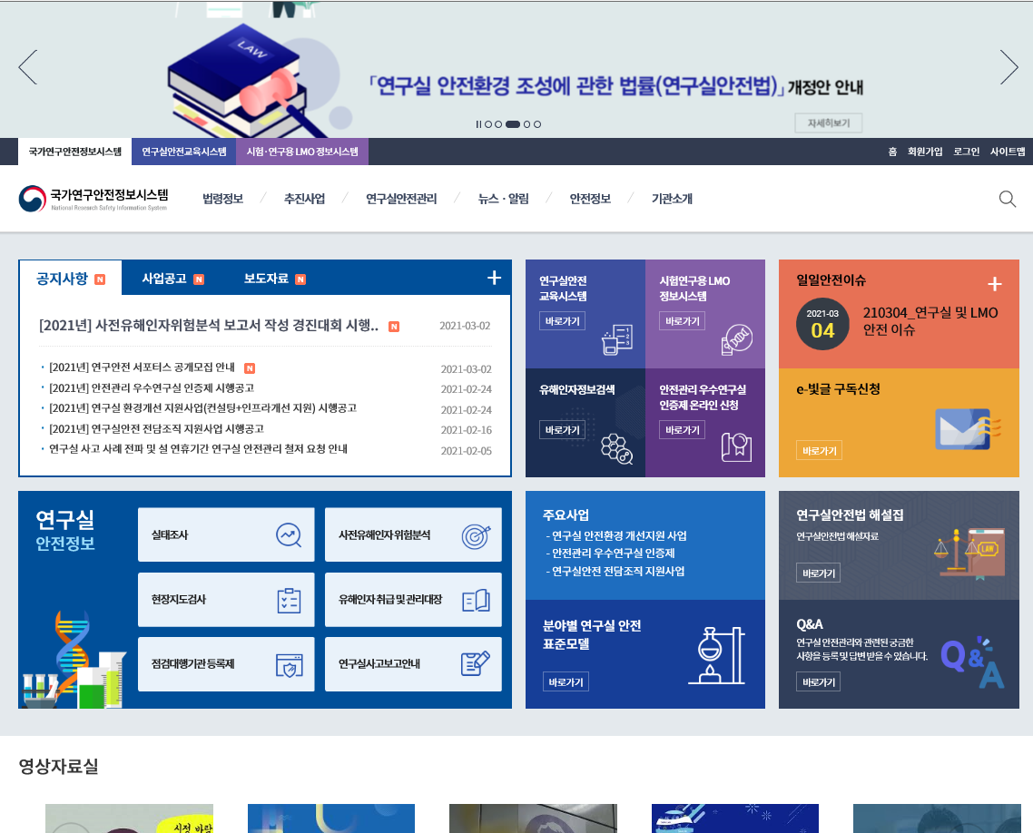
온라인교육
우측 상단에 ‘회원가입＇ 클릭
재난안전실

Slide 6
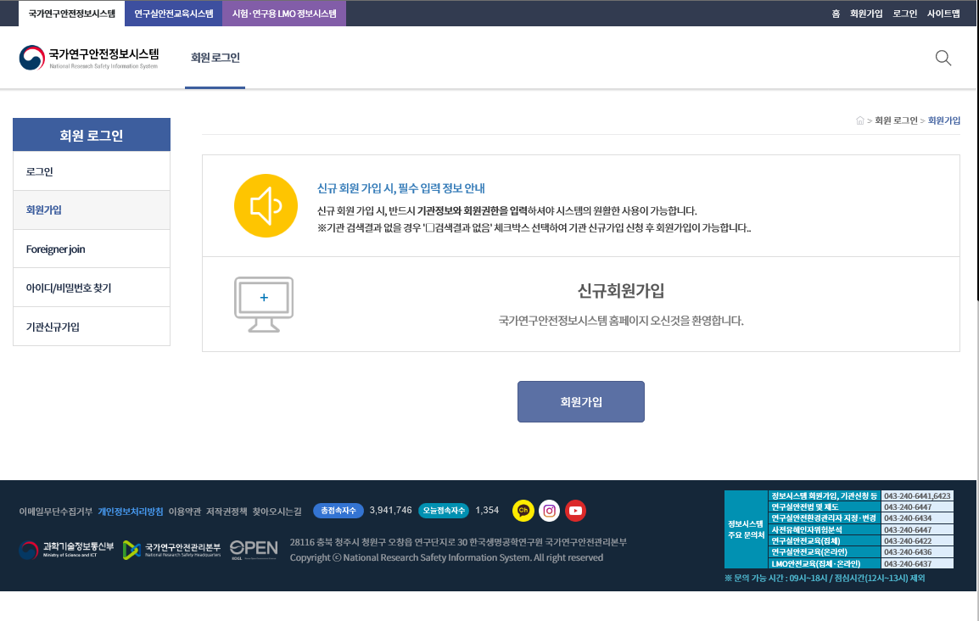
온라인교육
‘회원가입＇ 클릭
재난안전실

Slide 7
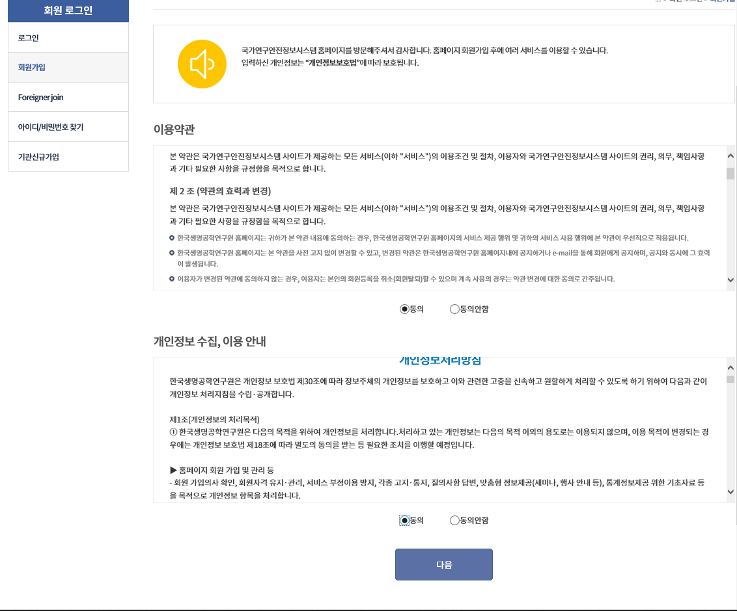
온라인교육
이용약관 및 개인정보 수집, 이용 안내를 충분히 잘 읽은 후‘동의＇ 클릭
‘동의’ 클릭 후 ‘다음＇클릭
재난안전실

Slide 8
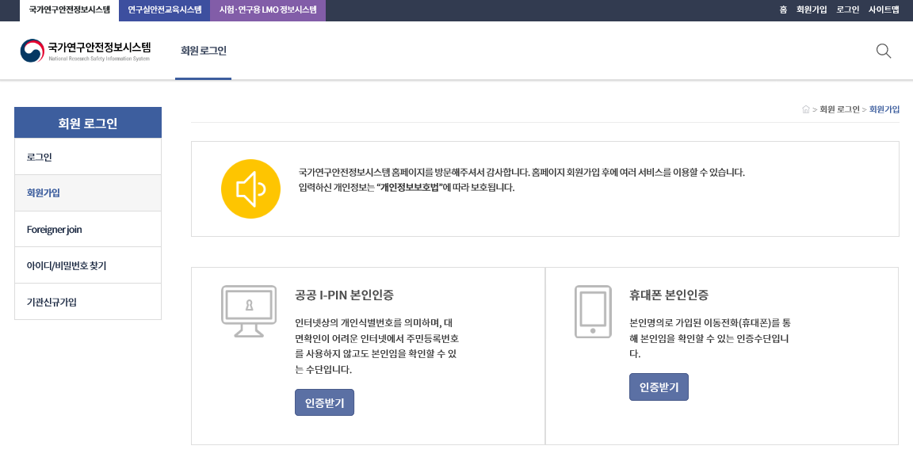
온라인교육
공공 I-PIN 혹은 휴대폰을 통한 본인인증하기
재난안전실

Slide 9
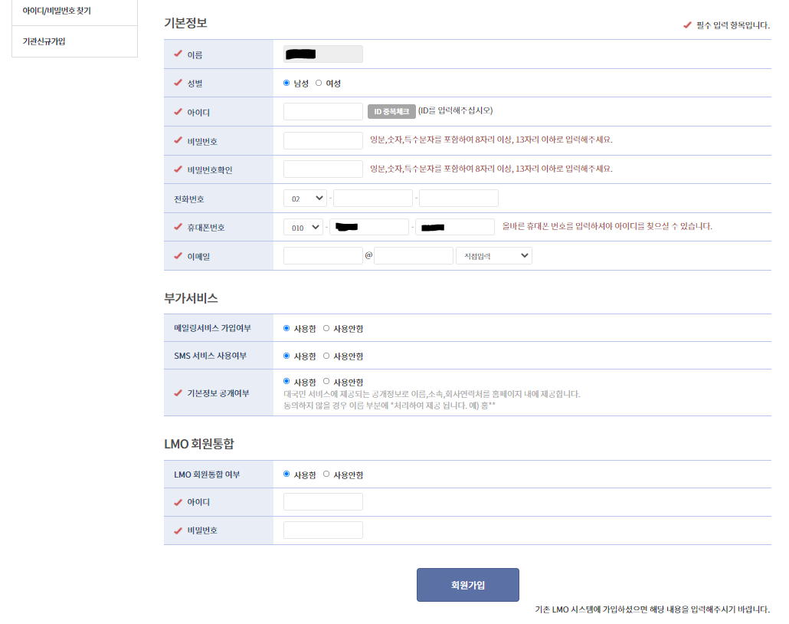
온라인교육
기본정보 및 부가서비스 기입 및 체크하기
(‘LMO 회원통합’에 대한 설명은 다음 슬라이드 참고)
재난안전실

Slide 10
온라인교육
기존 회원의 경우
‘사용함’체크 후 기존 아이디와 비밀번호 입력 후
하단의 ‘회원 가입’클릭 후 진행
신규 회원의 경우
‘사용안함’ 체크 후 하단의 ‘회원 가입’클릭 후 진행
(회원통합의 상세설명은 다음 슬라이드 참고)
재난안전실

Slide 11

온라인교육
기존 회원의 회원통합 방법
  https://labs.go.kr/guide/viewPage.do?gT=memberIntergration
  접속 후 2번째‘Labs만 가입했을경우’ 클릭 후 순서에 맞게 진행
신규 회원의 회원통합 방법
  https://labs.go.kr/guide/viewPage.do?gT=memberIntergration
  접속 후 4번째‘신규가입일 경우＇ 클릭 후 순서에 맞게 진행
회원통합은 크롬 브라우저에서 진행 하시는 것을 권장합니다.
인터넷 익스플로러(IE)에서는 작업이 원할하지 않습니다.
재난안전실

Slide 12
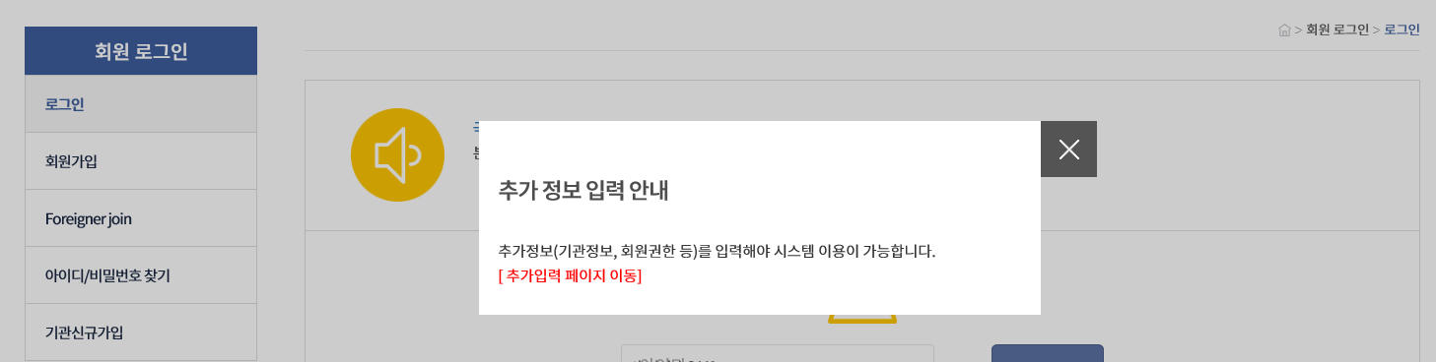
온라인교육
회원가입이 완료되었을 경우 추가정보를 입력해야합니다.
‘추가입력 페이지 이동＇ 클릭
재난안전실

Slide 13
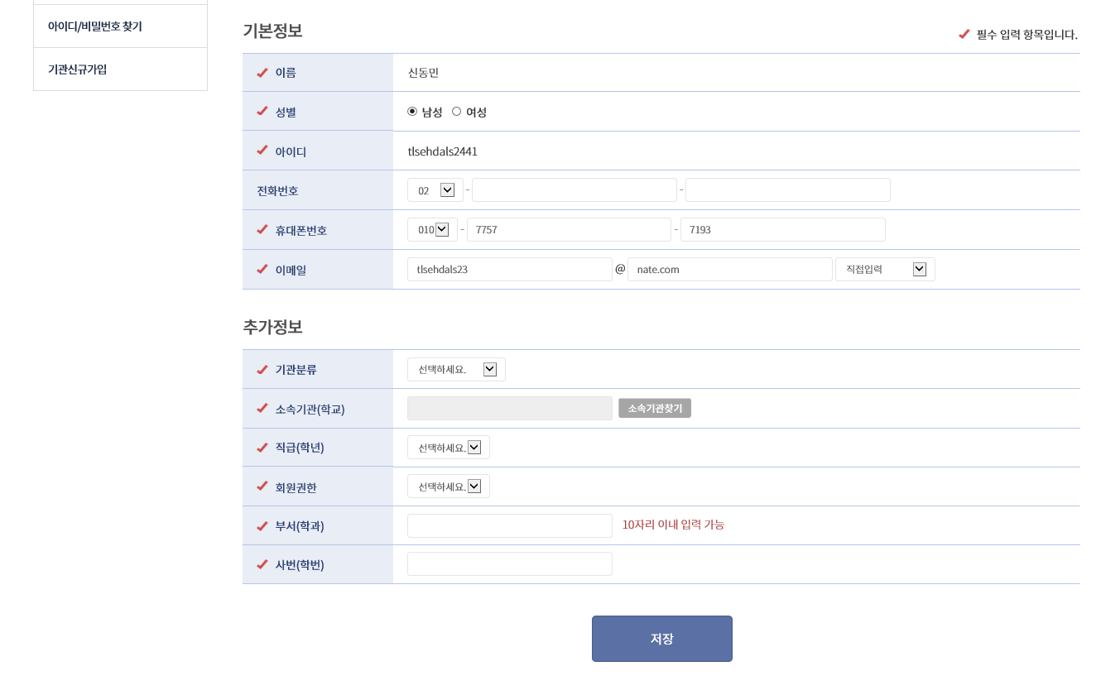
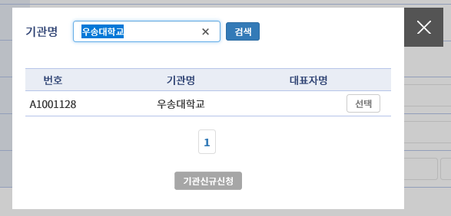
온라인교육
추가정보작성
기관분류 - 대학
소속기관 - '우송대학교' 검색 후 선택
재난안전실

Slide 14
온라인교육
추가정보작성
직급
  ▶ 재학생-해당학년
  ▶ 대학원생-대학원생
  ▶ 연구원-연구원
  ▶ 교수님-연구실책임자(책임자 아닌 교수님도 포함)
  ▶ 조교-교직원(인턴과정중이신 조교님 포함)
회원권한
  ▶ 재학생-연구활동종사자
  ▶ 대학원생-연구활동종사자
  ▶ 연구원-연구활동종사자
  ▶ 교수님-연구실책임자
  (단,책임자가 아니신 교수님은 연구활동종사자)
  ▶ 조교-연구활동종사자
재난안전실

Slide 15
온라인교육
추가정보작성
부서(학과)
  ▶ 재학생-해당학과
  ▶ 대학원생-해당학과
  ▶ 연구원-사용하는 연구실 담당 학과
  ▶ 교수님-해당학과
  (여러학과에서 사용중이신 경우 더 높은 권한의 학과 입력)
  ▶ 조교-해당학과
재난안전실

Slide 16
온라인교육
추가정보작성
사번(학번)
  ▶ 재학생-본인의 학번
  ▶ 대학원생-본인의 학번
  ▶ 연구원-핸드폰 번호(010제외)
  ▶ 교수님-본인의 사번
  ▶ 조교-본인의 교번
재난안전실

Slide 17
온라인교육
주의사항
직급(학년) 및 회원권한 선택
‘연구활동종사자＇로 선택해야하는 대상자들은 잘 선택이 되었는지 다시 한 번 확인요망
정확한 학과명 입력하기(기존 가입자도 잘 입력되어있는지 확인)
<잘못된 입력 → 올바른 입력>
소방 → 소방안전학부
응급 → 응급구조학과
건축 → 건축공학과
3. 정확한 학번 입력하기(기존 가입자도 잘 입력되어있는지 확인)
<잘못된 입력 → 올바른 입력>
2018 → 201811654
2020 → 202012486
4. 신입생 혹은 편입생, 전과생 등의 경우 수험번호나 이전 학교 및 학과의 학번을 쓰는 경우가 있으므로 주의요망
재난안전실

Slide 18
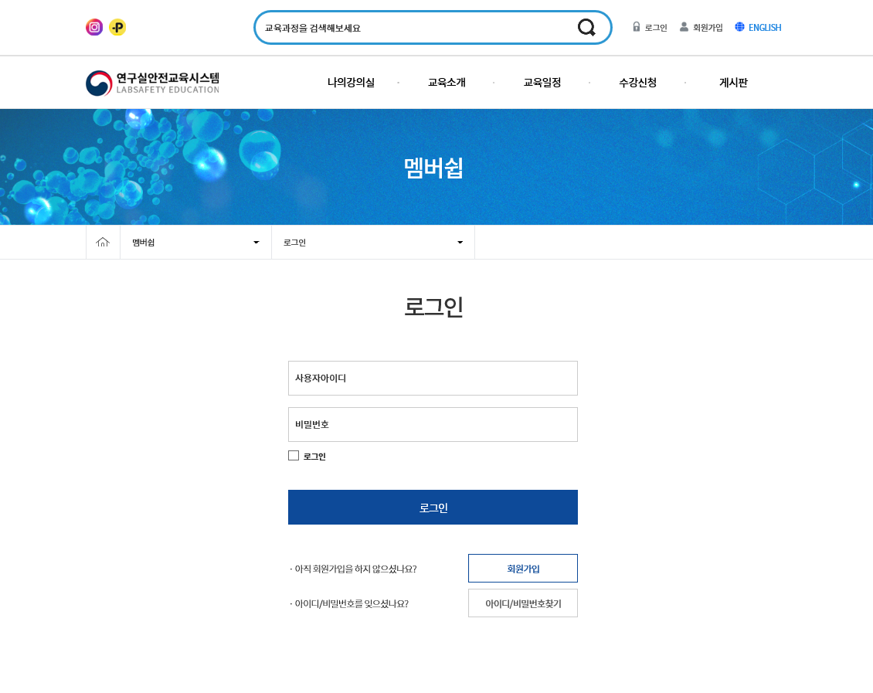
온라인교육
‘연구실안전교육시스템’홈페이지로 돌아와서 로그인 하기
재난안전실

Slide 19
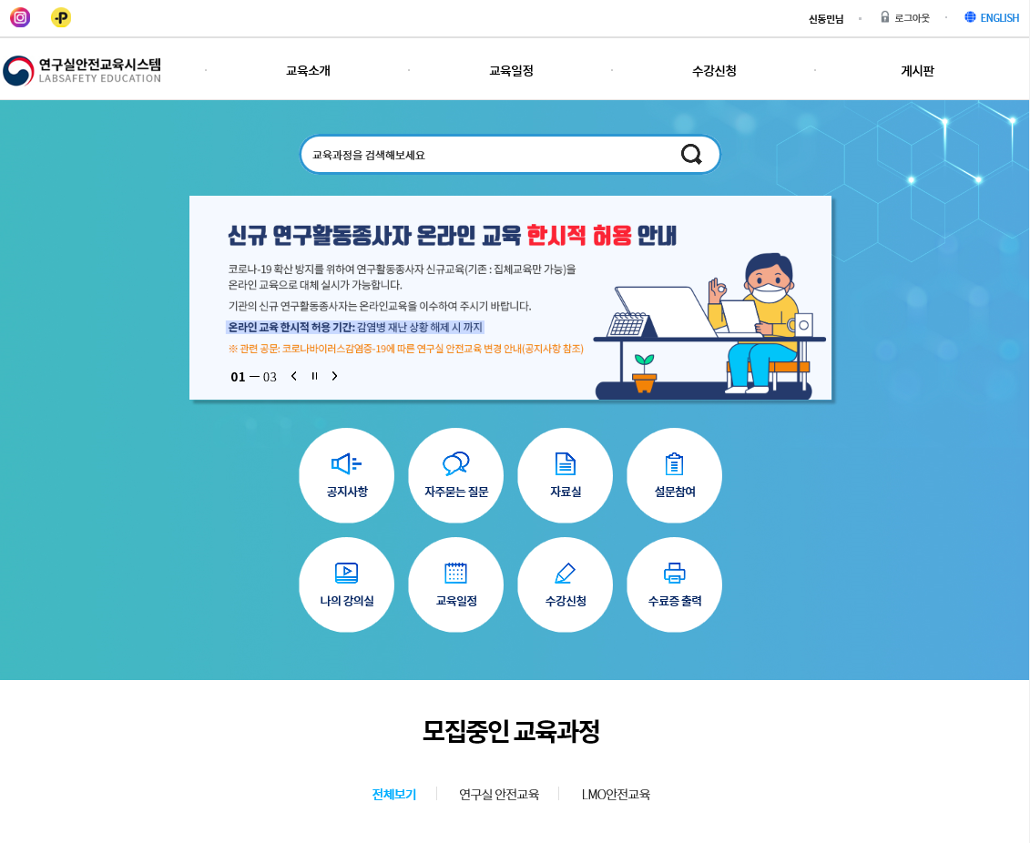
온라인교육
‘수강신청’클릭
재난안전실

Slide 20
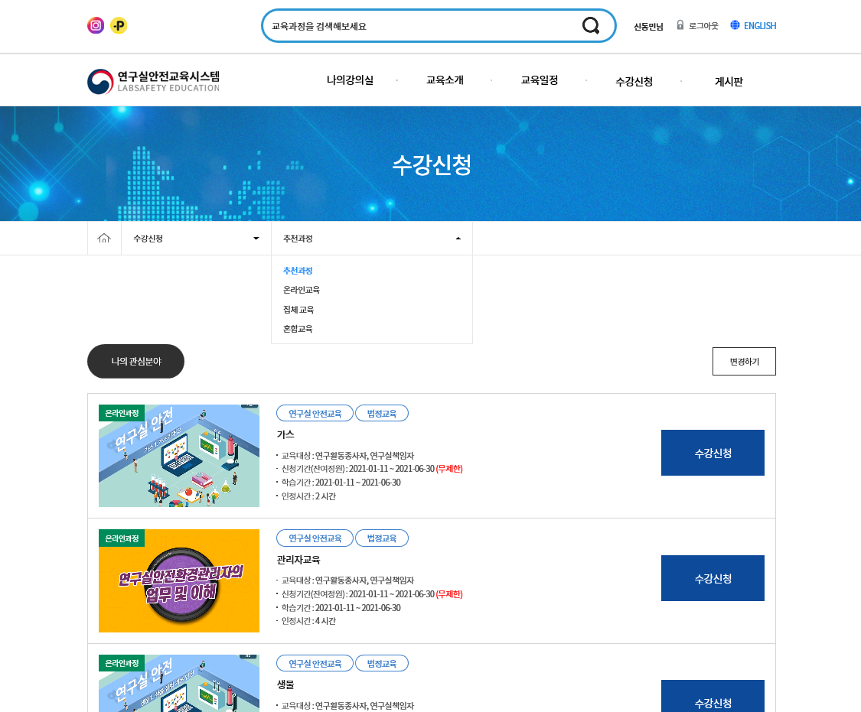
온라인교육
‘온라인교육’클릭
재난안전실

Slide 21
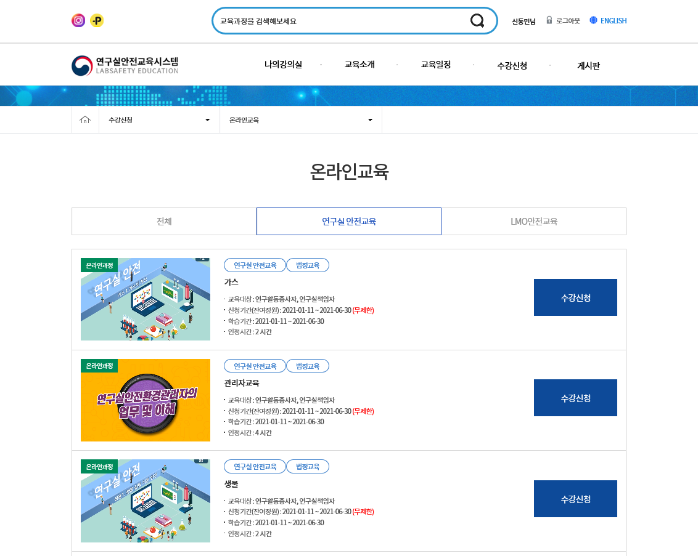
온라인교육
수강하고자 하는 강의‘수강신청’클릭
강의마다 해당 이수 인정 시간이 존재하며
총합 시간이 조건시간 이상이어야 함
(유해인자 연구실 및 실습실 사용자는 6시간,
그외의 연구실 및 실습실 사용자는 3시간 이수,
신규교육대상자는 2시간 이수)
유해인자 연구실 및 실습실
소방안전학부–시약실, 연소실험실
철도건설시스템학부–철도 환경 실습실
외식조리영양학부–식품분석실, 식품미생물실, 식품생화학실, 조리과학연구센터
재난안전실

Slide 22
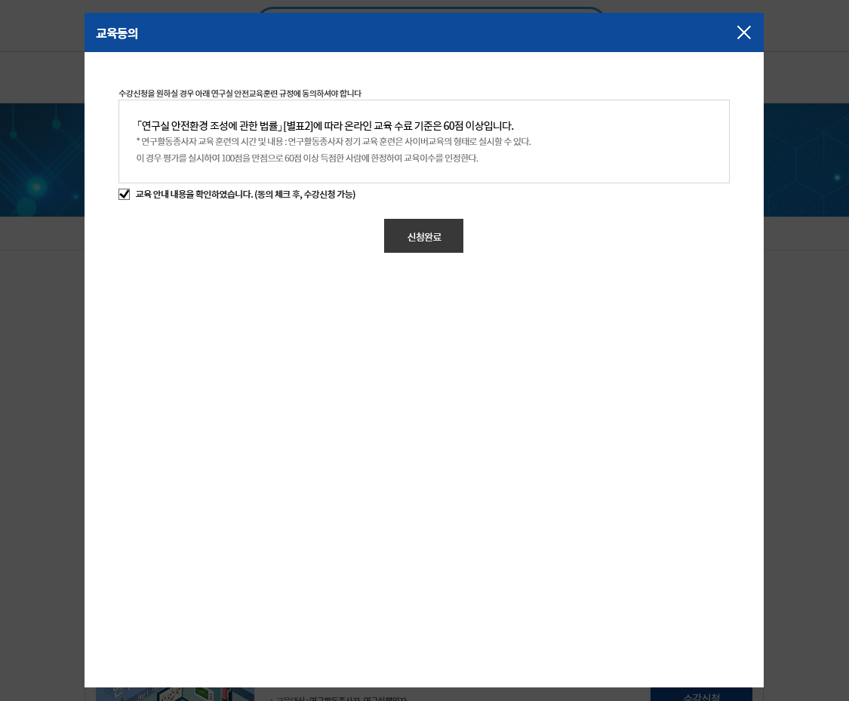
온라인교육
‘교육안내내용확인’동의 체크 후 ‘신청완료’클릭
재난안전실

Slide 23
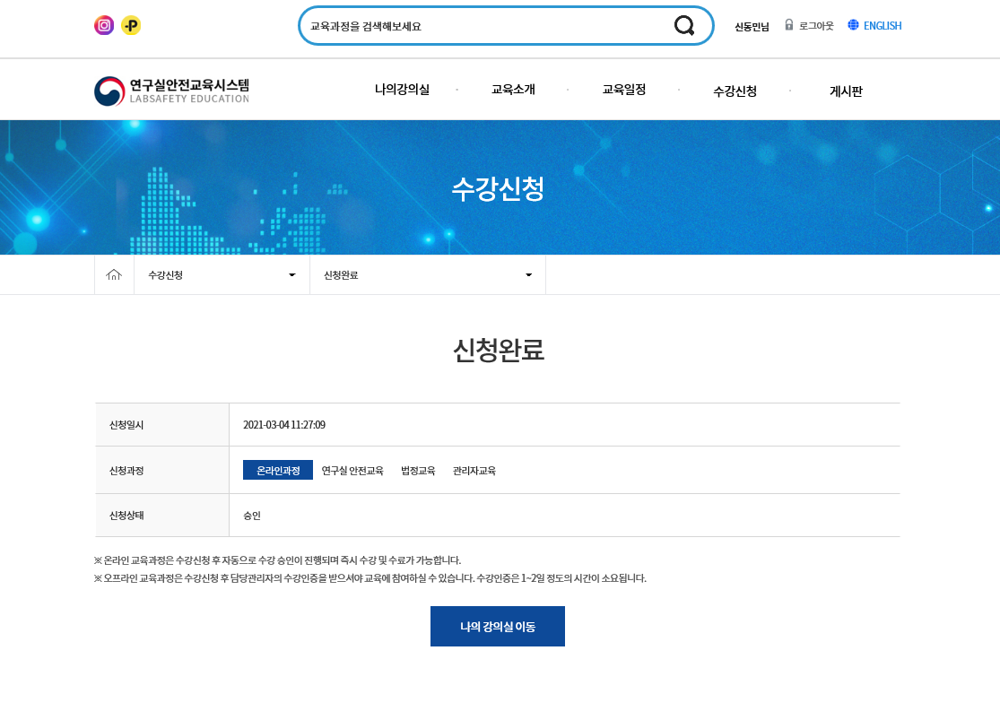
온라인교육
신청완료 후 ‘나의 강의실 이동＇클릭
재난안전실

Slide 24
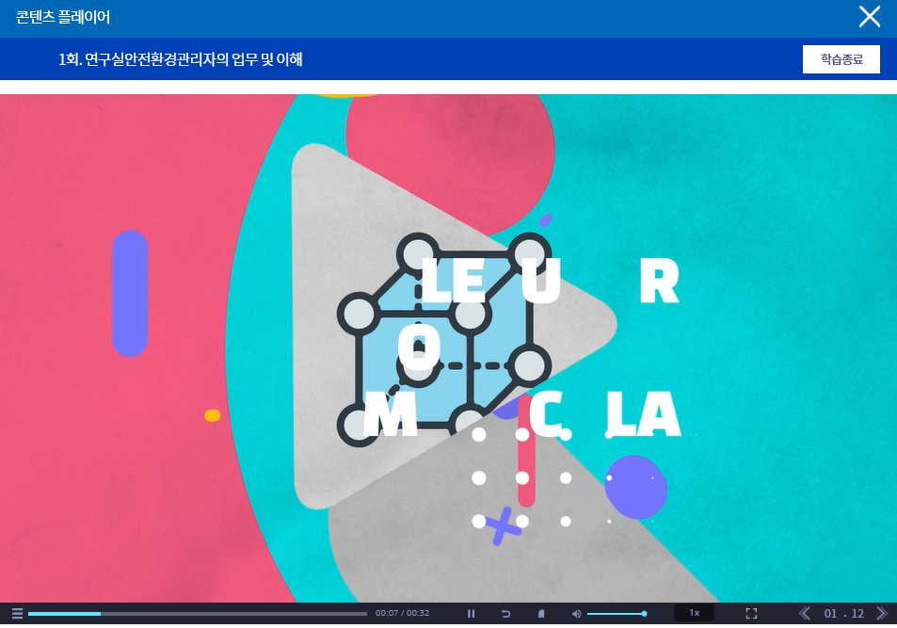
온라인교육
강의 수강
재난안전실

Slide 25
온라인교육
100% 강의 수강 이후 시험 및 설문조사 하기
(시험 점수가 낮을 시 재수강)
수료증 발급이 완료되면 해당 강의 이수 완료
재난안전실

Slide 26
온라인교육
강의 종류와 상관없이 정해진 시간 교육 이수하기
(이수시간 초과는 상관이 없으나 미달 금지)
수료증은 별도의 출력이나 파일로 제출할 필요 없음
재난안전실

Slide 27
THANK YOU FOR YOUR TIME
감사합니다
재난안전실

